Slide 1
Реферат на тему:
«Характер человека»
Выполнила :
Субботина Анастасия Игоревна учащаяся 10 «А» класса
МОУ СОШ № 40

Slide 2
Цель работы:
1) рассмотреть такое явления человеческой психики как характер
2) изучить особенности и типы характера
3) рассмотреть науку характерологию
4) выявить наиболее существенные факторы и закономерности, влияющие на формирование характера
5) исследовать внешние проявления характера, а также возможности его изменить.

Slide 3
Введение:
Каждый человек обладает множеством присущих ему особенностей, некоторые из них являются наиболее выраженными свойствами и чертами, ярче всего проявляющимися в его деятельности и общении с другими людьми, а потому и характеризующими его как личность. Люди имеют различные системы ценностей, увлечения, принципы и мировоззрения, по-разному реагируют на внешние раздражители. Совокупность таких ярких особенностей человека принято называть словом «характер».

Slide 4
Характер
Характер человека представляет собой твёрдо выработанную под влиянием жизненных условий привычную норму поведения.
По складу характера люди делятся на два больших типа: интровертов и экстравертов. Экстраверсия – это направленность человека на внешний мир, конкретные явления, людей, предметы. Интроверсия – направленность на внутренний мир, абстрактные понятия, идеи, мысли, символы.

Slide 5
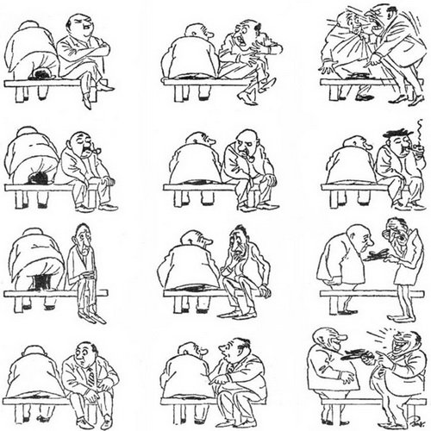
Такие черты как экстраверсия и эмоциональность не зависят друг от друга, поэтому могут встречаться различные сочетания этих качеств. Эти сочетания соответствуют различным типам темперамента:
высокоэмоциональные экстраверты – холерики
низкоэмоциональные интроверты – флегматики
высокоэмоциональные интроверты – меланхолики
низкоэмоциональные экстраверты – сангвиники

Slide 6
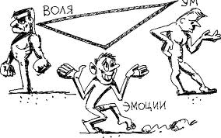
Характер состоит и из других черт. Волевые черты являются стержнем всего характера. Потому, что воля – это сознательное и целенаправленное регулирование человеком своей деятельности и поведения.
Следовательно, под характером следует понимать не любые отдельные индивидуальные особенности человека, а индивидуально-своеобразные сочетания существенных особенностей личности, отличающих данного человека как члена общества, выражающих отношение к действительности и проявляющихся в его поведении.

Slide 7
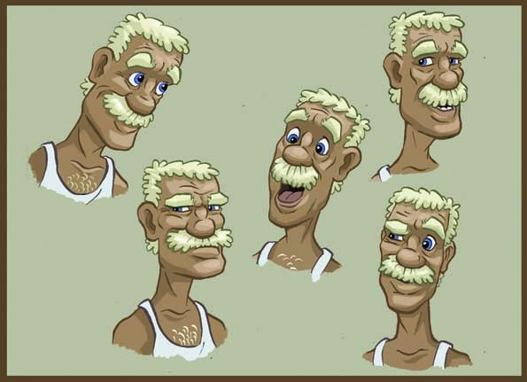
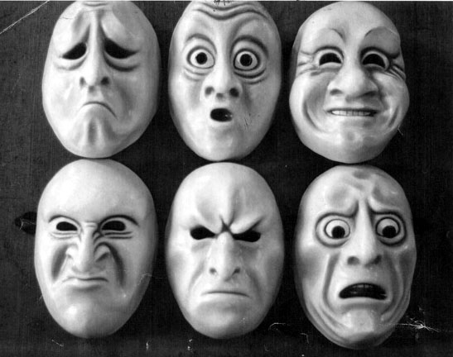
Характерология
Характерология - отрасль психологии личности (иногда рассматривается как самостоятельная психологическая наука) предмет которой характер.
Учение о характере — характерология имеет длительную историю своего развития. Важнейшими проблемами характерологии на протяжении веков было установление типов характера и их определения по его проявлениям с целью прогнозировать поведение человека в различных ситуациях. Так как характер является прижизненным образованием личности, большинство существующих его классификаций исходят из оснований, являющихся внешними, опосредованными факторами развития личности.

Slide 8
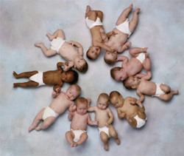
Формирование характера
Характер человека несколько изменяется на протяжении всей его жизни. Эти изменения протекают чаще всего неосознанно, но иногда человек сознательно меняет какие-то черты. Но основные, базисные черты, закладываются еще в далеком детстве и можно с уверенностью утверждать, что к 5-6 годам ребенок уже имеет свой собственный характер.

Slide 9
В широком смысле все личностные особенности человека до некоторой степени унаследованы, поскольку они зависят от генотипа организма, и до некоторой степени приобретены, так как они развиваются и модифицируются окружающей средой.

Slide 10
Внешнее проявление характера
Считается, что внешность очень сильно отражает внутреннее состояние человека.
По каким только признакам не выводят ученые характер: по выбранному интерьеру, по тому, какую одежду и аксессуары человек предпочитает, по почерку и даже по манере красить губы.
Любимые фрукты или овощи есть у каждого. Недавно же ученые выяснили, что по вкусовым предпочтениям можно выяснить характер человека.

Slide 11
Также люди отдают предпочтение какому-то одному цвету, в крайнем случае - двум-трем (в зависимости от того, где эти цвета используются: в одежде, обстановке и т.д.). Одним из популярных вопросов является: "Какой твой любимый цвет?" Разве не так? Ответ на него может не только удовлетворить простое любопытство, но и помочь разгадать характер, эмоциональный склад личности.

Slide 12
Заключение.
Характер не является застывшим образованием, он формируется на всем жизненном пути человека. Признание же зависимости характера от таких факторов, как внешний облик, конституция тела, дата рождения, имя и т.п., ведет к признанию невозможности сколько-нибудь существенным образом изменять и воспитывать характер.
Однако вся практика воспитания опровергает тезис о постоянстве характера, подобные случаи возможны лишь в случае патологии личности. Характер, несмотря на свою многогранность, лишь одна из сторон, но не вся личность. Человек способен подняться над своим характером, способен изменить его, поэтому, когда говорят о прогнозировании поведения, не забывают, что оно имеет определенную вероятность и не может быть абсолютным.

Slide 13
Список литературы.
Левитов Н.Д. "Психология характера" Изд. 3-е, испр. и доп. М., "Просвещение", 1969 г.
Михайлов А. Из истории характера // Человек и культура: Индивидуальность в истории культуры. — М., 1990, с. 43—72.
Общая психология. – М., 1995.
Райгородский Д.Я. "Психология и психоанализ характера. Хрестоматия по психологии и типологии характеров"- Самара: Издательский дом "БАХРАХ", 1997 г.
Рогов Е. И. Психология человека. - М.; Туманит. Изд. центр ВЛАДОС, 1999.
Юнг К. Г. Психологические типы //под ред. В. Зеленского, перевод С. Лорие. — СПб.: Азбука, 2001.
Интернет-ресурсы (материалы из Википедии — свободной энциклопедии)

Slide 14
Спасибо за внимание.

